Slide 1
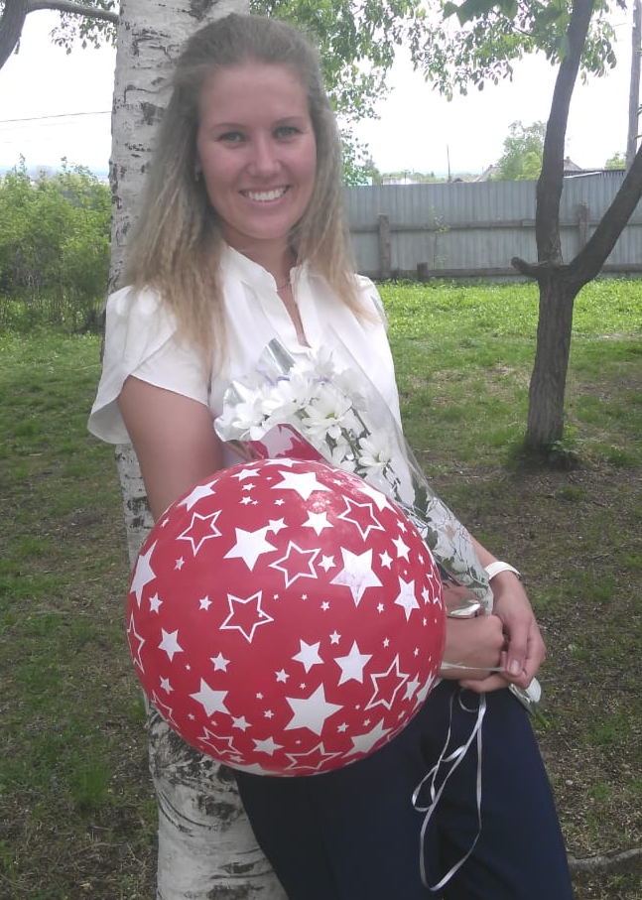
Муниципальное бюджетное общеобразовательное учреждение «Средняя общеобразовательная школа п. Джонка»
Иванова
Ольга Вадимовна
учитель математики и информатики

Slide 2
«Предмет математики настолько серьезен, что полезно не упускать случаев делать его немного занимательным». Блез Паскаль

Slide 3
Цель
Изучение факторов формирования познавательного интереса обучающихся на уроках математики, формирование навыков самостоятельной работы.

Slide 4
Задачи
В своей педагогической деятельности ставлю несколько задач:
совершенствовать формы организации учебной деятельности;
использовать новые педагогические технологии, эффективные методики обучения;
развивать и укреплять интерес к математике.

Slide 5
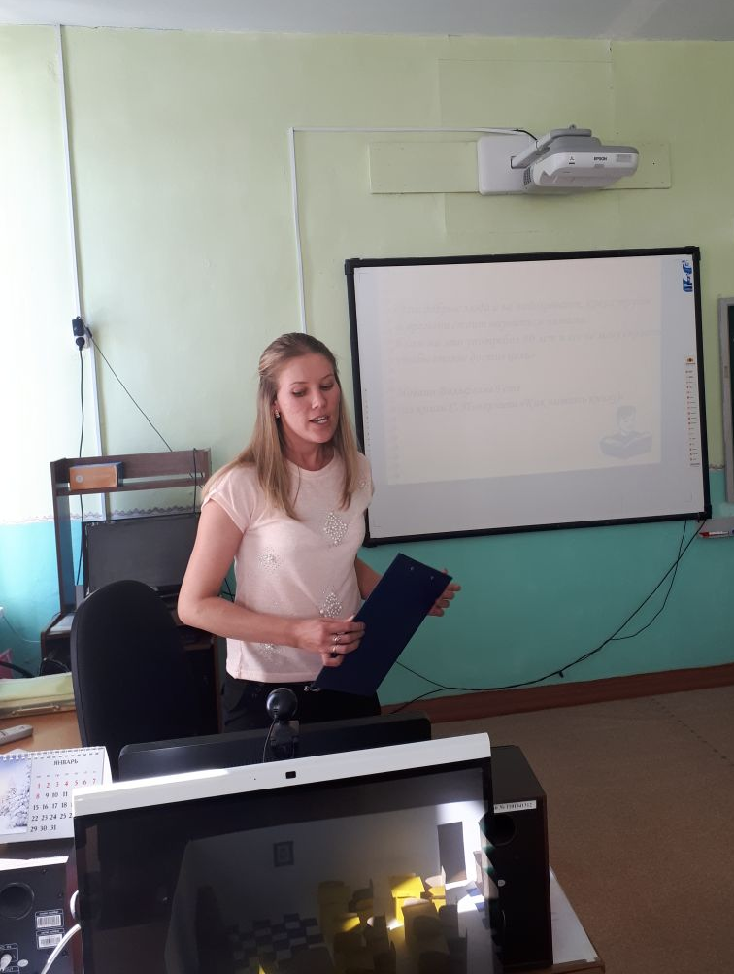
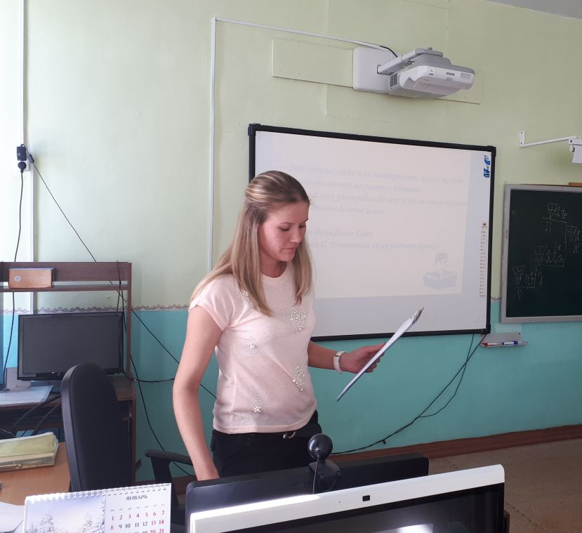
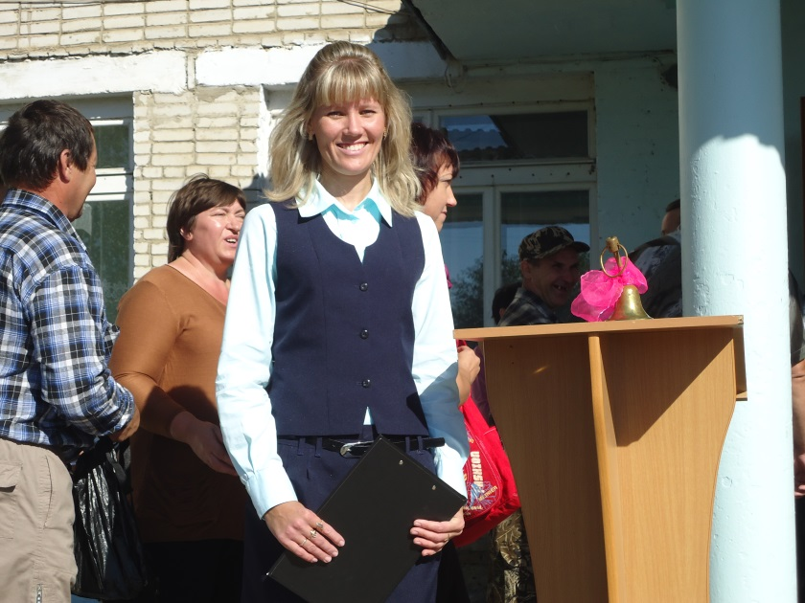

Slide 6
В условиях бурного развития науки и техники преподавание в школе не может сводиться только к тому, чтобы вооружить учащихся определённым запасом знаний. Необходимо добиться высокого уровня их мышления, с тем чтобы учащиеся могли в дальнейшем самостоятельно расширять и углублять свои знания, применять их в смежных областях, находить решения в новых ситуациях.

Slide 7
В связи с этим важно обучить учащихся основным приёмам умственной деятельности, сформировать у них умение анализировать и сопоставлять факты, делать обобщения.
Я хочу становиться на отдельных аспектах организации мыслительной деятельности учащихся на уроках математики.

Slide 8
Формирование познавательного интереса учащихся на уроках математики
Известно много методов и приемов, позволяющих стимулировать формирование познавательного интереса у учащихся в процессе обучения математики и пробуждающие их творческую инициативу.

Slide 9
В поисках путей более эффективного использования структуры уроков разных типов особую значимость приобретает форма организации познавательной деятельности учащихся на уроке.

Slide 10
При изучении нового материала стараюсь использовать приемы, способствующие активизации мысли учеников. Обязательна четкость и простота изложения, наглядность, организую работу с учебником, использую опорные конспекты, карточки – информаторы , презентации.

Slide 11
ИКТ - технологии
Чтобы сохранить интерес к предмету и сделать качественным учебно-воспитательный процесс на уроках активно использую информационные технологии. Применение компьютерных программных средств на уроках математики позволяет не только разнообразить традиционные формы обучения, но и решать самые разные задачи: заметно повысить наглядность обучения, обеспечить его дифференциацию, облегчить контроль знаний учащихся, повысить интерес к предмету и их познавательную активность.

Slide 12
В своей работе я использую презентации, которые содержат демонстрационные программы для объяснения нового материала, справочные материалы, образцы решенных примеров и задач, ход решения которых разбирается подробно, затем предлагается по алгоритму решать самостоятельно
аналогичные задания; задачи с планом решения или алгоритмом решения, где в решении задания пропущены объяснения или вычисления. Учащиеся должны восстановить решения задания полностью. При выполнении такой работы формируется объем активных знаний, умение обосновывать решение, применять изученные теоретические положения на
практике.

Slide 13
Формирование познавательного интереса учащихся на уроках математики
Обучение на уроке стараюсь организовать в атмосфере доброжелательности и целеустремленности.
Материалы к уроку подбираю так, чтобы создать ситуацию успеха по пути продвижения от незнания к знанию, от неумения к умению.
На уроках использую фронтальную работу, индивидуальную работу, учитывая образовательные способности каждого ученика.

Slide 14
Фронтальная форма организации учебной деятельности
В школьной практике приняты в основном три такие формы — фронтальная, индивидуальная и групповая. Фронтальной формой организации учебной деятельности учащихся называют такой вид деятельности на уроке, когда все ученики класса под непосредственным руководством учителя выполняют общую задачу. Умение держать в поле зрения класс, видеть работу каждого ученика, стимулировать активность учащихся являются важными условиями эффективности этой формы организации учебной деятельности учащихся. Чаще всего ее использую на этапе первичного усвоения нового материала.

Slide 15
Фронтальная форма организации учебной деятельности
Фронтальная форма организации обучения может быть реализована в виде проблемного, информационного и объяснительно-иллюстративного изложения и сопровождаться репродуктивными и творческими заданиями. Проблемное обучение является одним из стимулов познавательного интереса. Его сущность заключается в том, что знания не даются в готовом виде, а учитель организует их «добывание», «открытие»: подбирает такие задачи и вопросы, которые заинтересуют учащихся и вызовут напряженную мыслительную деятельность, желание найти объяснение непонятному факту, создает мотивы учебной деятельности.

Slide 16
Проблемное обучение
Основные методические приемы создания проблемной ситуации в обучении математике – использование жизненных явлений, фактов, их анализ с целью теоретического объяснения.
Учащиеся заинтересованы проблемой, внимательно следят за доказательством теоремы. Таким образом, достигается активизация учащихся, усиливается их познавательный интерес.
Проблемные ситуации вызывают ощущение трудности, что ставит учеников перед необходимостью мобилизовать свои знания для ее преодоления.

Slide 17
Актуализация ранее изученного
Обязательным этапом любого урока является актуализация ранее изученного.
Главная задача – установить связь между деятельностью учителя и учащихся, обеспечить готовность к очередному этапу работы, включить в продуктивную обучающую деятельность. На этом этапе просматривается, как учащиеся включаются в работу, насколько удалось сформировать внутреннюю готовность к освоению нового материала; каков общий уровень мотивированности класса? Можно ли приступать к изучению нового материала? При этом разбираю несколько вопросов на повторение, организую живой диалог, с целью уточнения общего уровня усвоения знаний, создаю проблемную ситуацию перед изучением нового материала. Такое начало урока способствует готовности учащихся к включению в новые познавательные процедуры, создает позитивный, доброжелательный, благоприятный эмоциональный фон.

Slide 18
Упражнения на готовых чертежах
Упражнения на готовых чертежах позволяют увеличить темп работы, обучать учащихся рассуждать, сопоставлять и противопоставлять, находить в них общее и различное, делать правильные yмoзаключения. При выполнении упражнений на готовых чертежах происходит активная мыслительная деятельность учащихся, которая приводит к непроизвольному запоминанию определений, свойств и признаков изучаемых фигур. Важно и то, что учащиеся с гораздо большим интересом выполняют такие упражнения.

Slide 19
Индивидуальная форма организации работы учащихся на уроке
Эта форма организации предполагает, что каждый ученик получает для самостоятельного выполнения задание, специально для него подобранное в соответствии с его подготовкой и учебными возможностями. Т.е., один из наиболее эффективных путей реализации индивидуальной формы организации учебной деятельности школьников на уроке являются дифференцированные индивидуальные задания, особенно задания с печатной основой, которые освобождают учащихся от механической работы и позволяют при меньшей затрате времени значительно увеличить объем эффективной самостоятельной работы. Важным является контроль за ходом выполнения заданий, своевременная помощь в разрешении возникающих у учащихся затруднений. Для своих учащихся я составляю такие задания, которые содержат в себе: образцы решений и задачи, подлежащие решению на основе изучения образца; различные алгоритмические предписания, позволяющие шаг за шагом решить эту задачу.

Slide 20
Практическая значимость
содержания знаний
Чтобы у учащихся не возникало представление о "сухости" математики, оторванности от её жизни, показываю взаимосвязь математики с другими областями человеческих знаний и окружающим миром.
Внесение элементов «занимательности» при введении новых понятий позволяет повысить интерес к изучаемой теме, способствует активизации познавательной деятельности учащихся.

Slide 21
Результативность
Регулярное использование на уроках математики системы специальных задач и заданий, направленных на развитие познавательных возможностей и способностей, расширяет математический кругозор школьников, способствует математическому развитию, повышает качество математической подготовленности, позволяет детям более уверенно ориентироваться в простейших закономерностях окружающей их действительности и активнее использовать математические знания в повседневной жизни.

